Slide 1

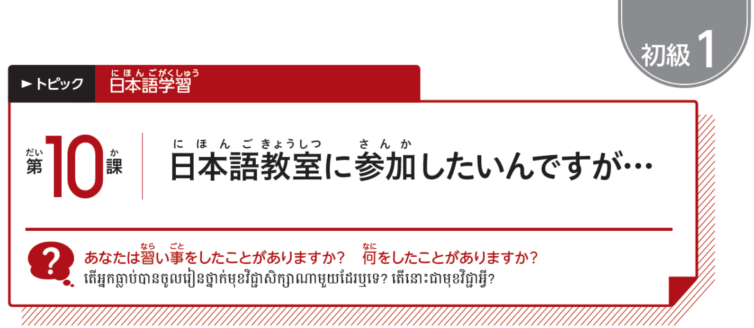
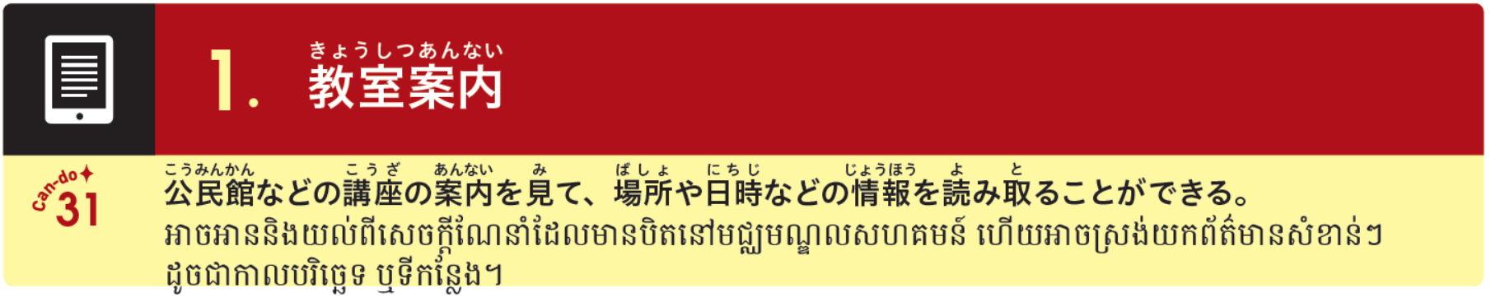

Slide 2

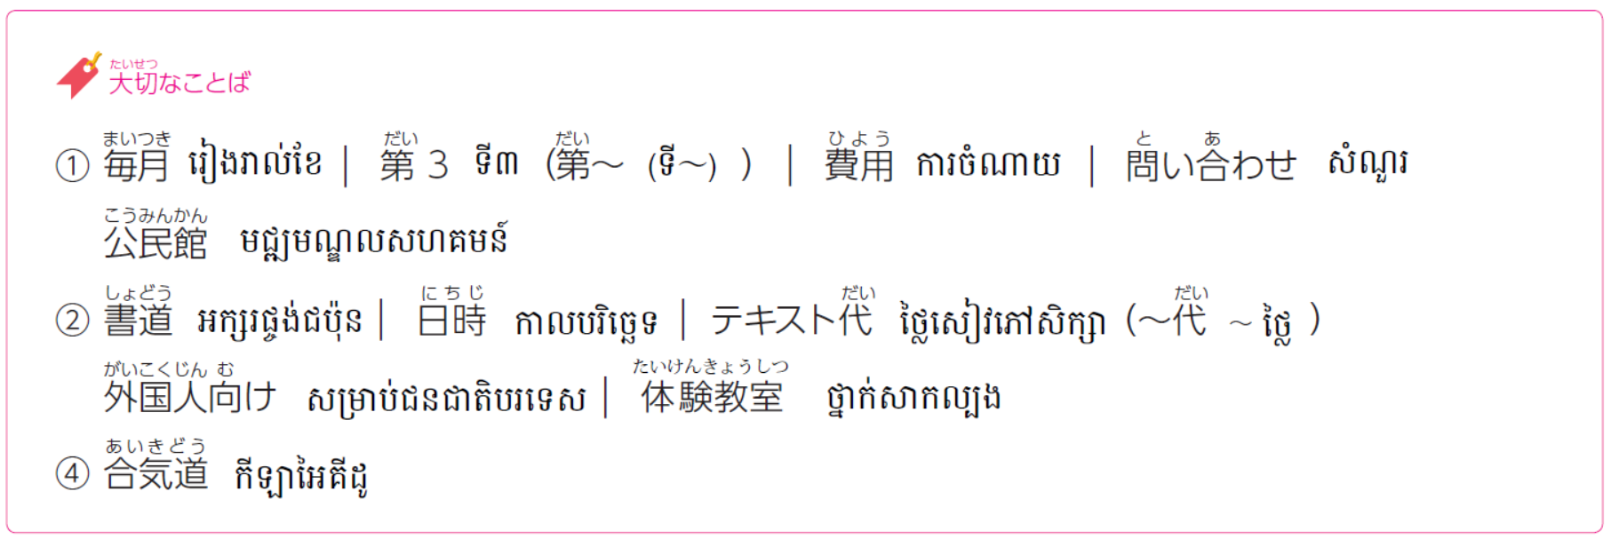

Slide 3
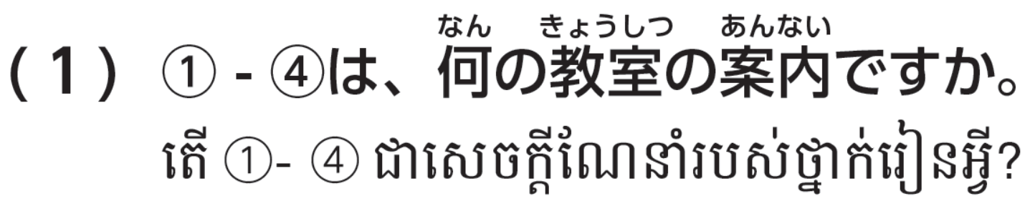
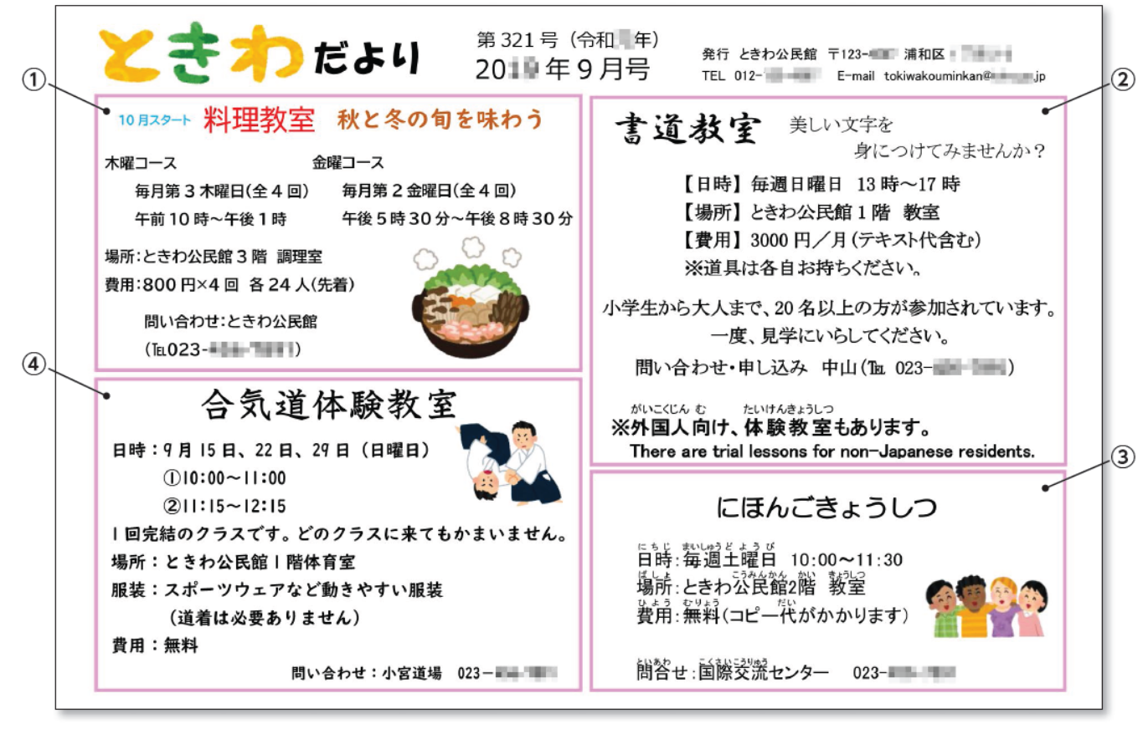

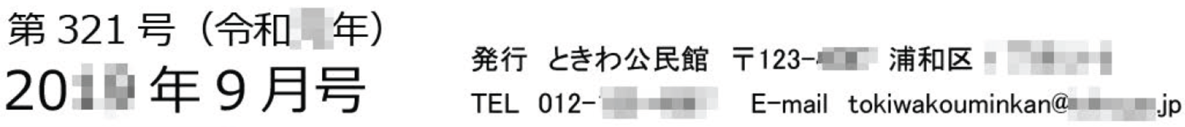


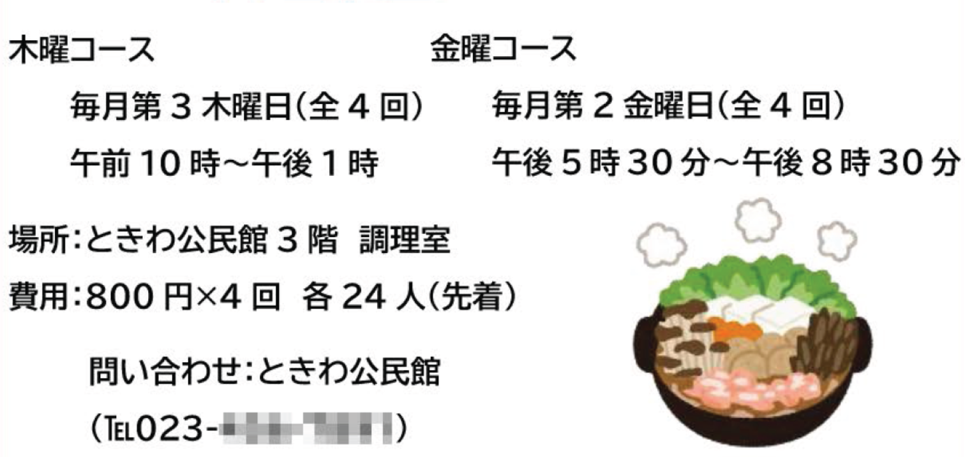
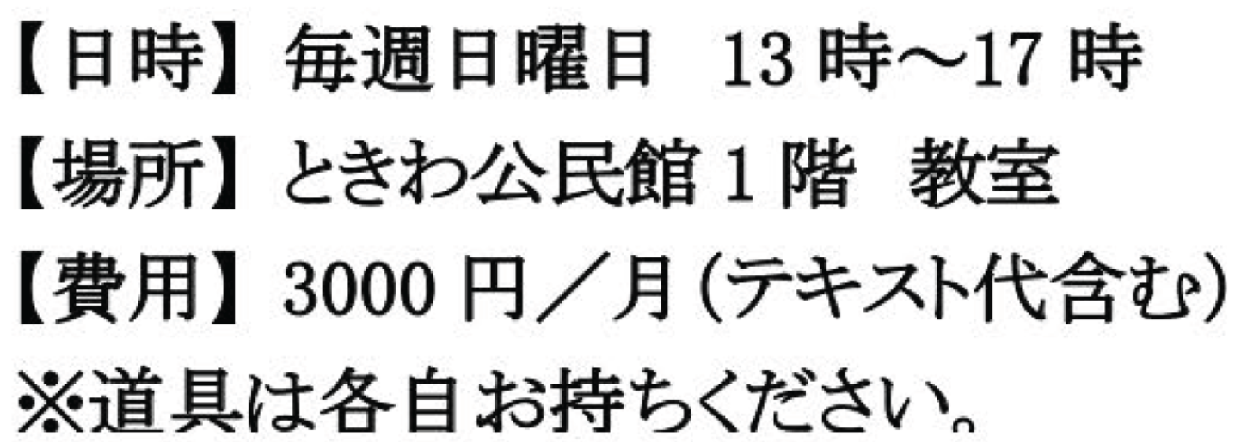
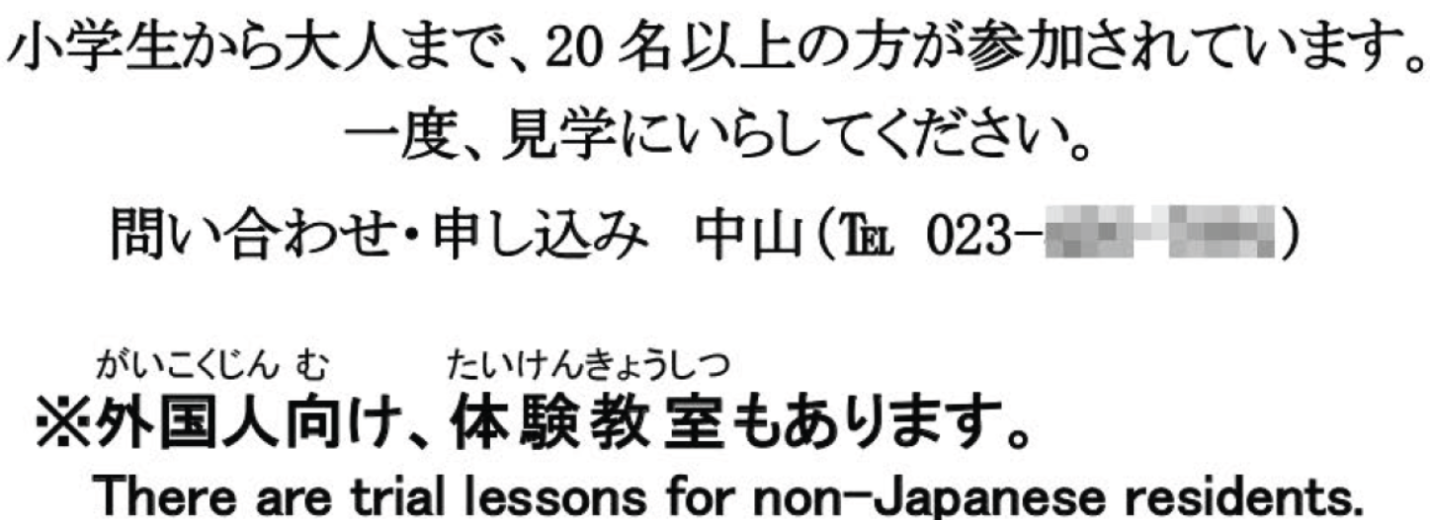

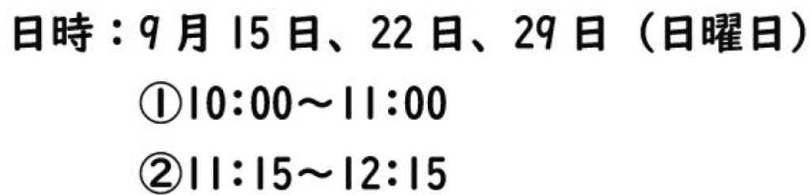
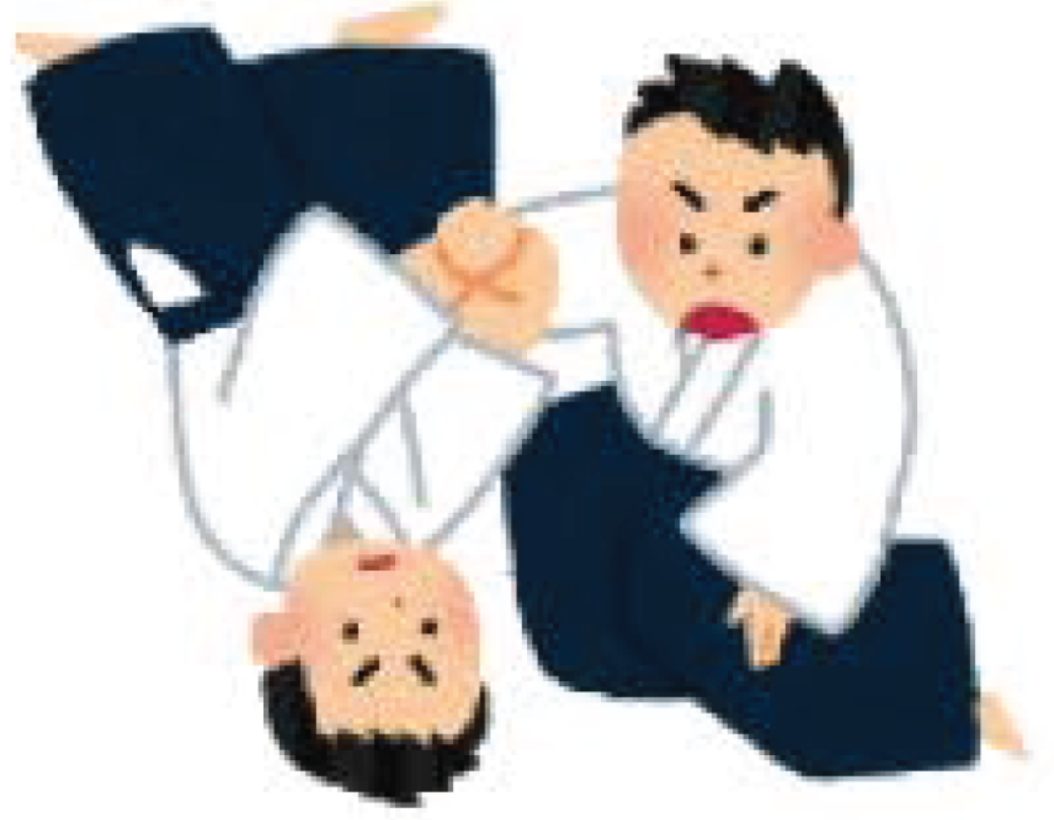

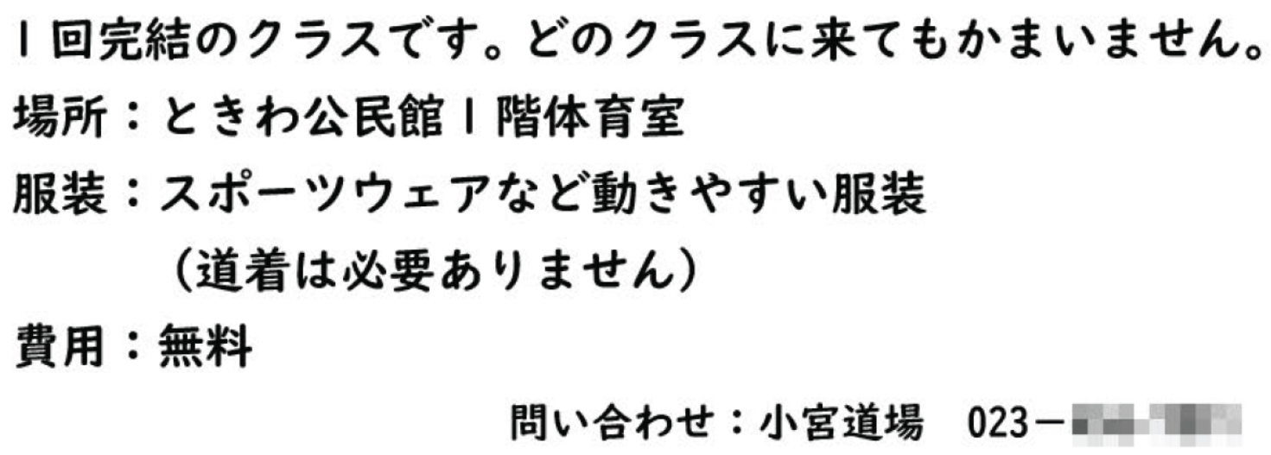
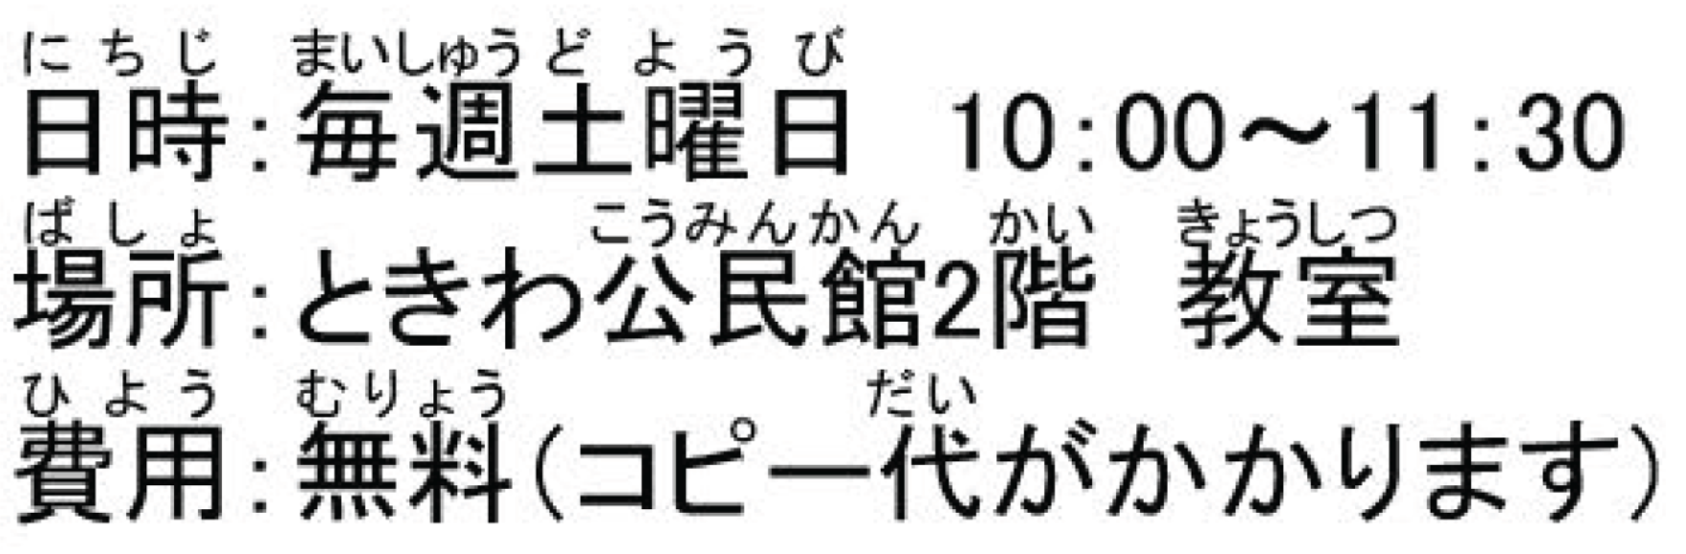


①
②
①.
②.
③.
④.
④
③

Slide 4
①
②
料理(りょうり)教室
①.
②.
③.
④.
書道(しょどう)教室
④
日本語(にほんご)教室
③
合気道(あいきどう)
体験(たいけん)教室

Slide 5
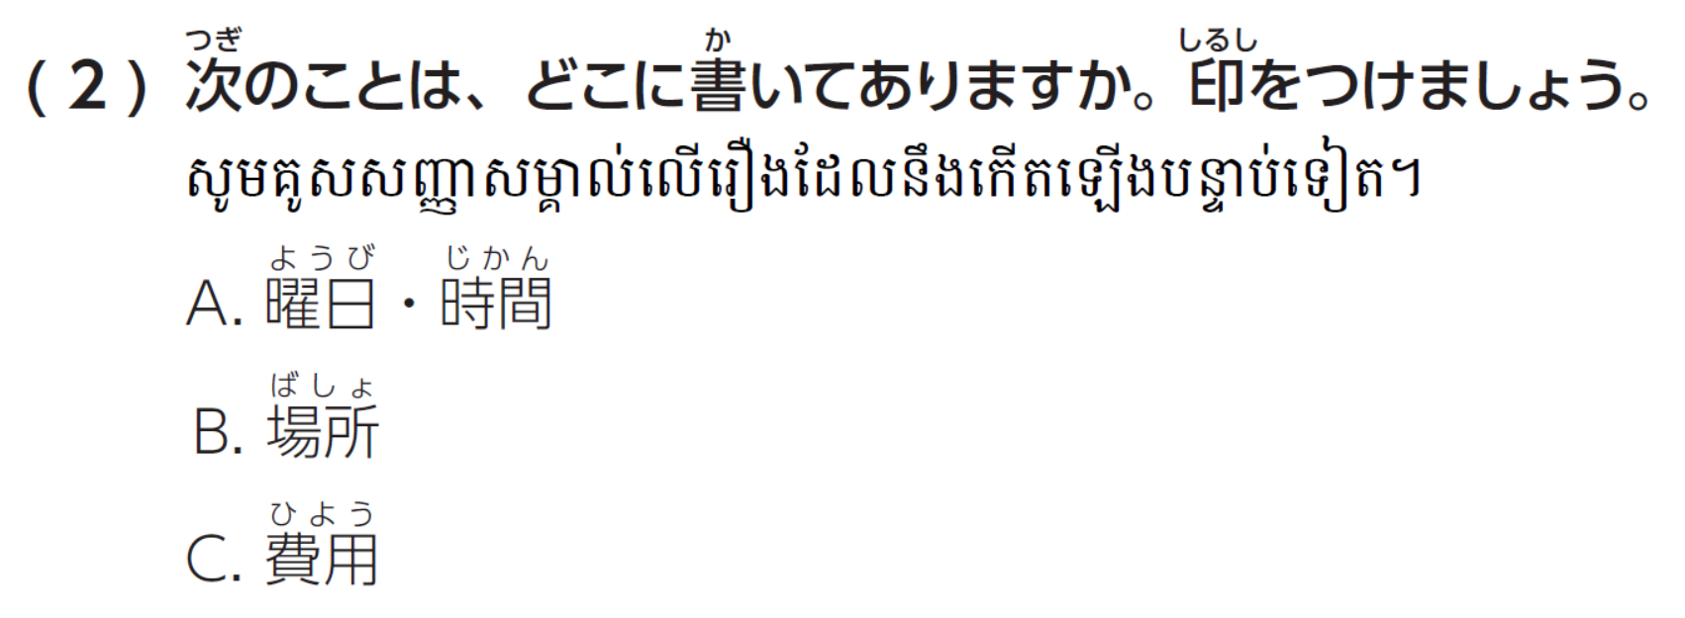
①
②
④
③

Slide 6
①
②
④
③

Slide 7

①
②
④
③

Slide 8
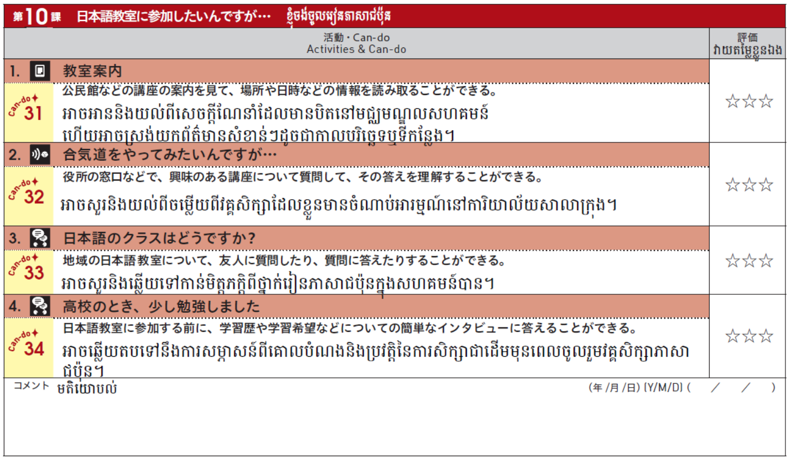

Slide 9
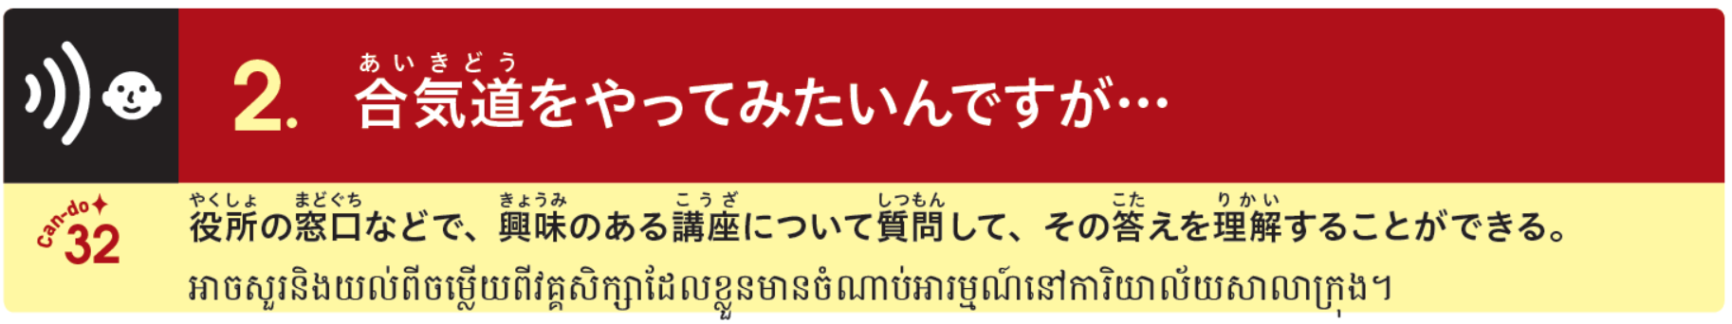

Slide 10

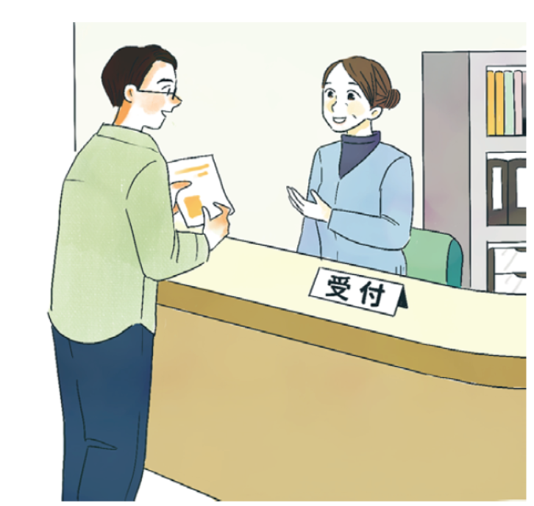

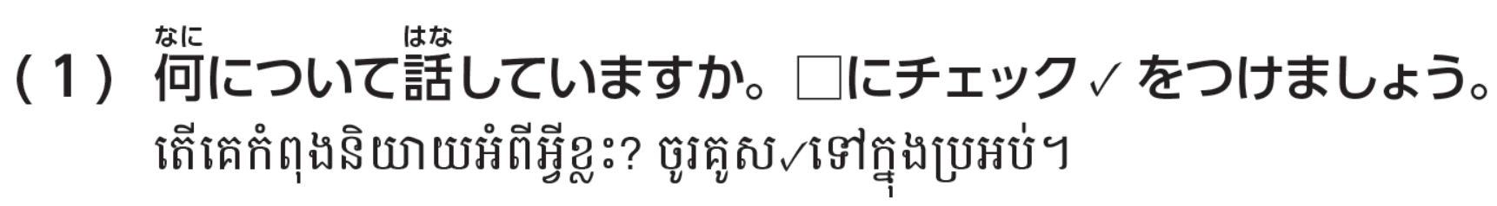

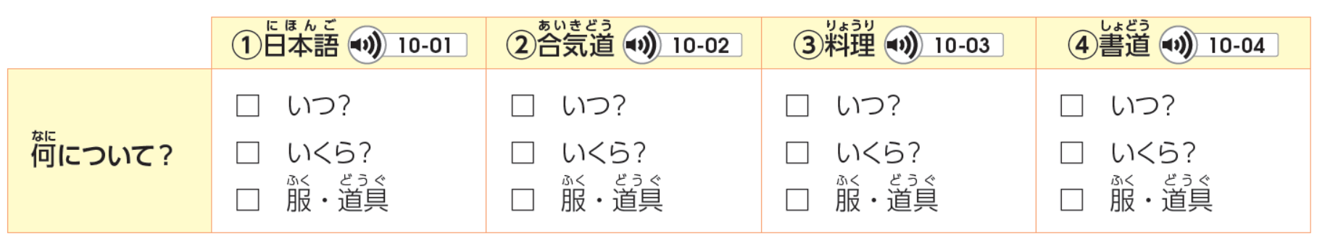

Slide 11
✓
✓
✓
✓
✓
✓

Slide 12
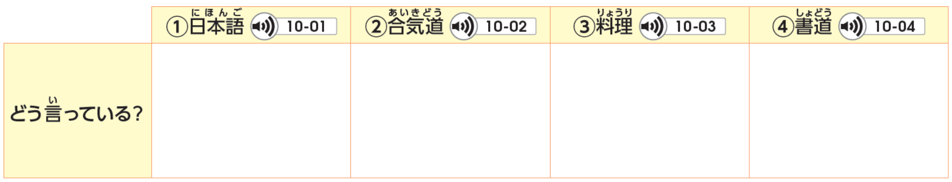

Slide 13
水曜(すいよう)日：
夜(よる) 7:00～8:30
Tシャツ
いつ：
金曜(きんよう)日：✕
木曜(もくよう)日：〇
いつ：
5月14日 日曜(にちよう)日
土曜(どよう)日：
朝(あさ) 10:00～11:30
ふく・どうぐ：
だいじょうぶ
いくら：1回800円

Slide 14
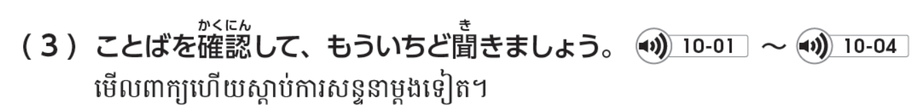
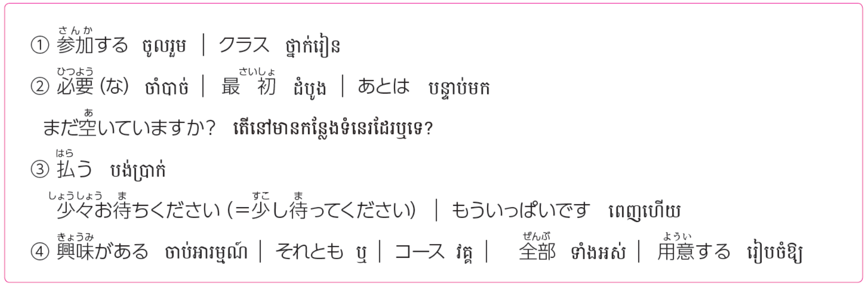

Slide 15
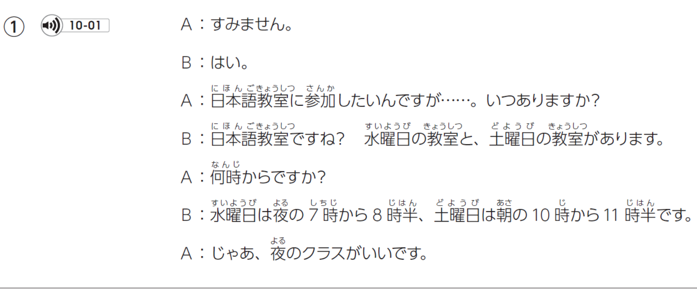
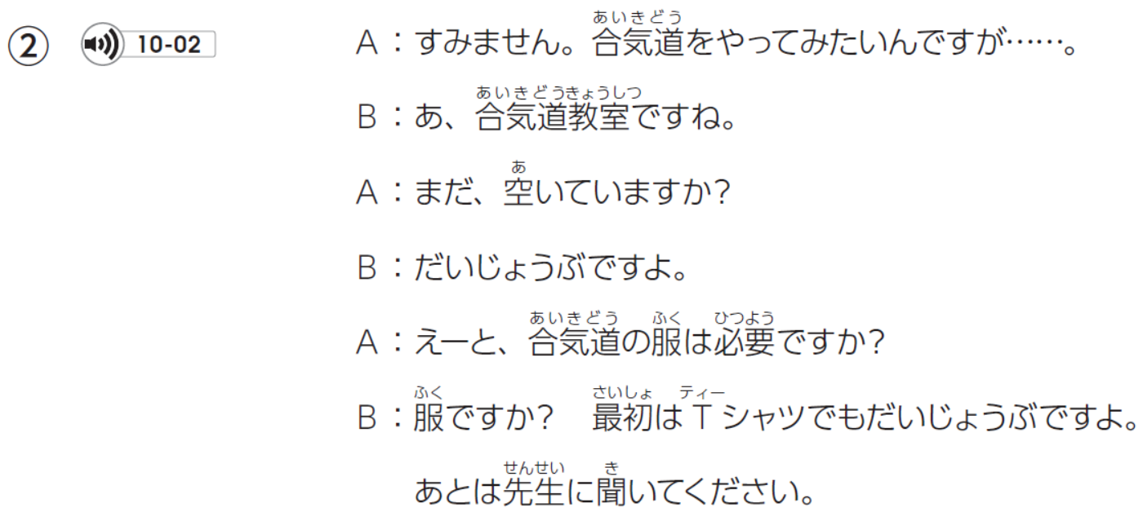

Slide 16
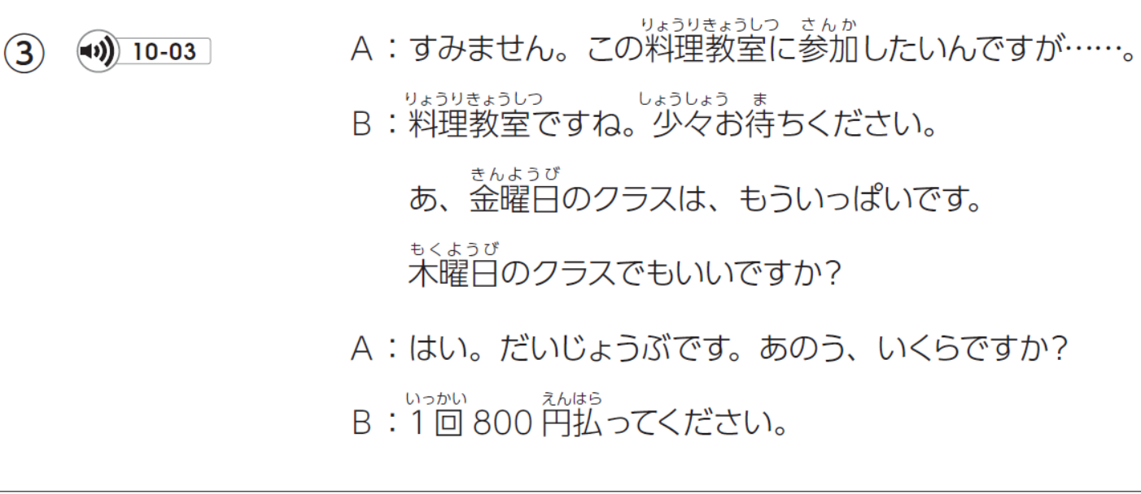
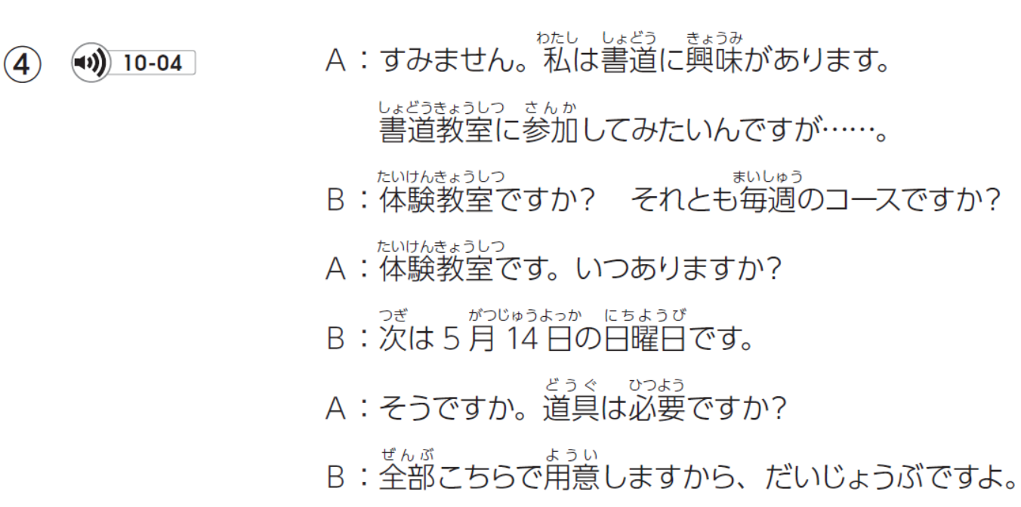

Slide 17

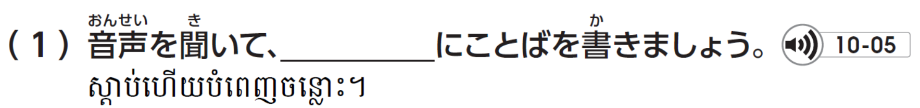
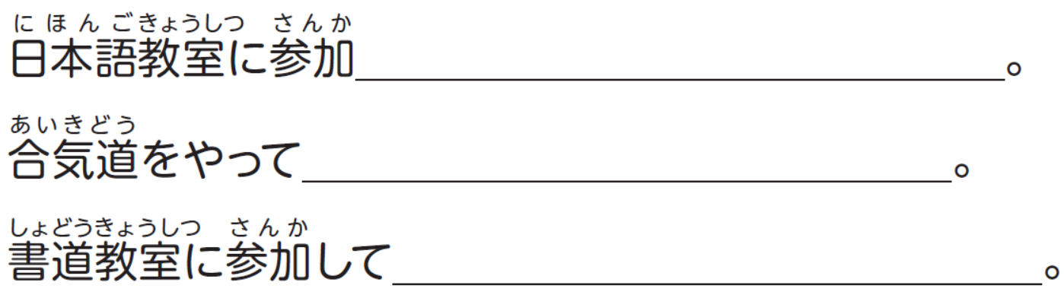

Slide 18
したいんですが
みたいんですが
みたいんですが

Slide 19
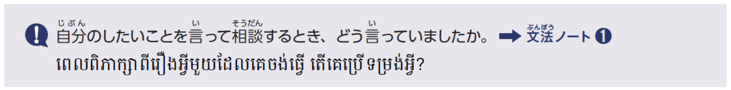

Slide 20

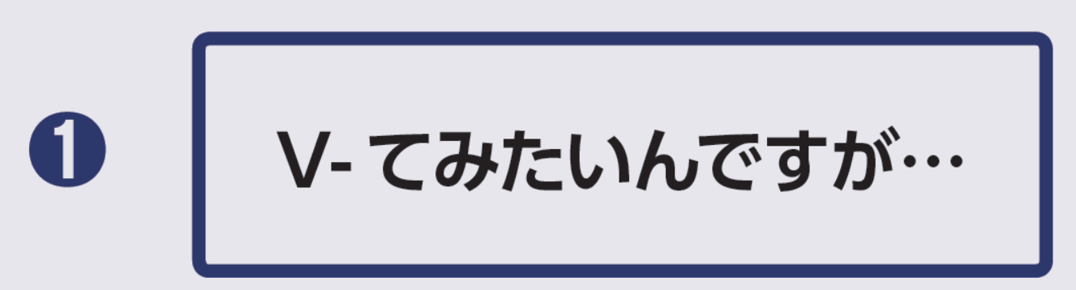

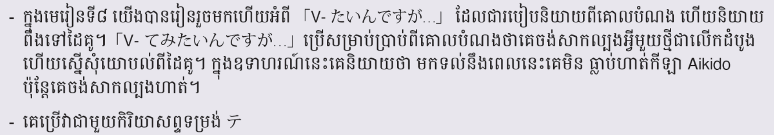
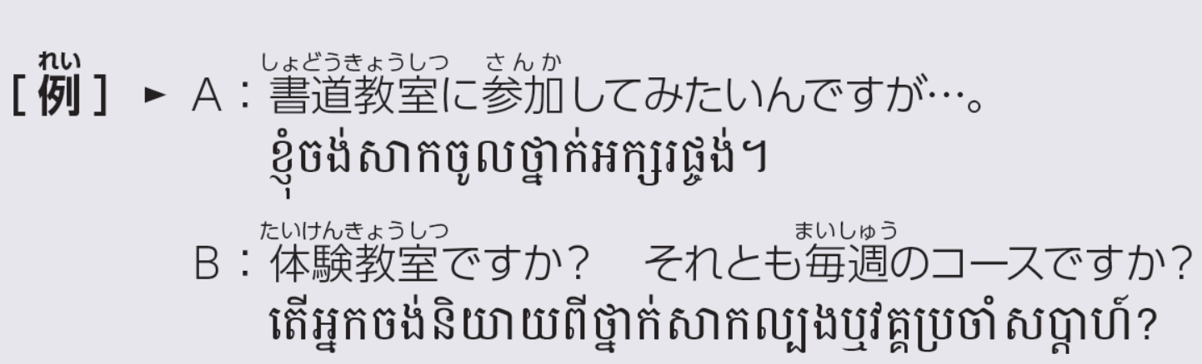

Slide 21
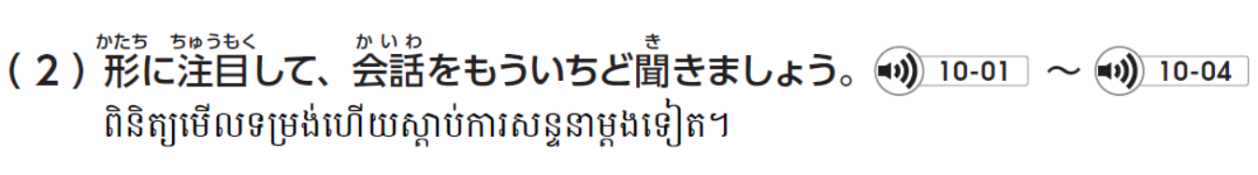

Slide 24
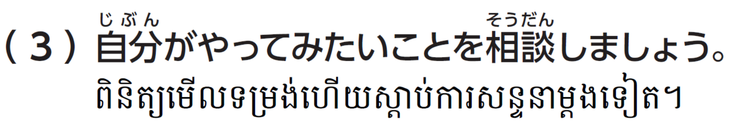
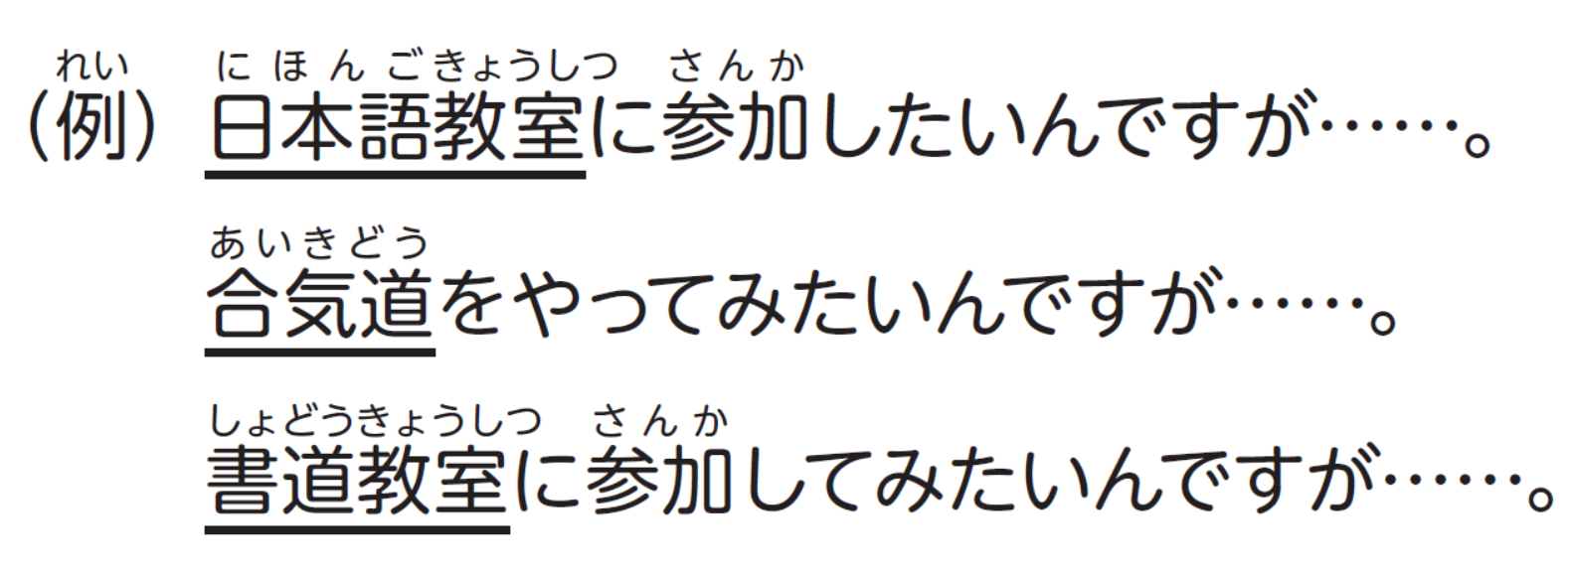
ចូរពិភាក្សាពីរឿងដែលអ្នកចង់ធ្វើដោយខ្លួនឯង

Slide 26
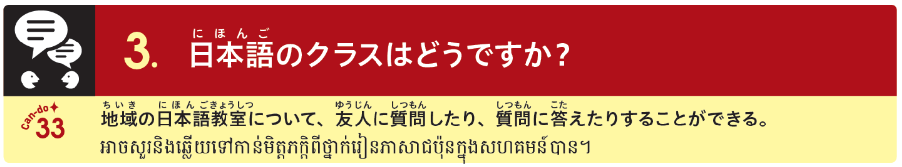

Slide 27


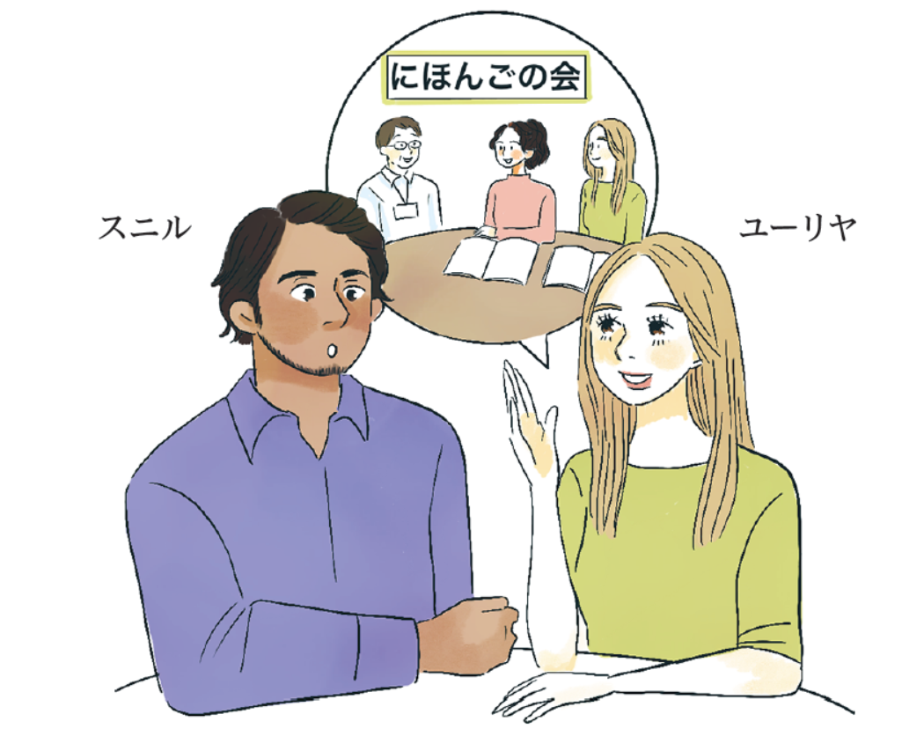
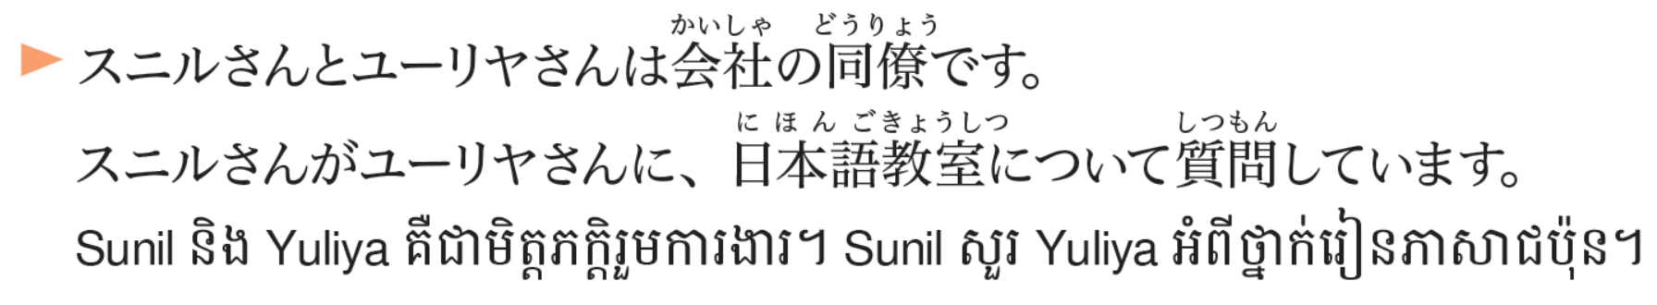


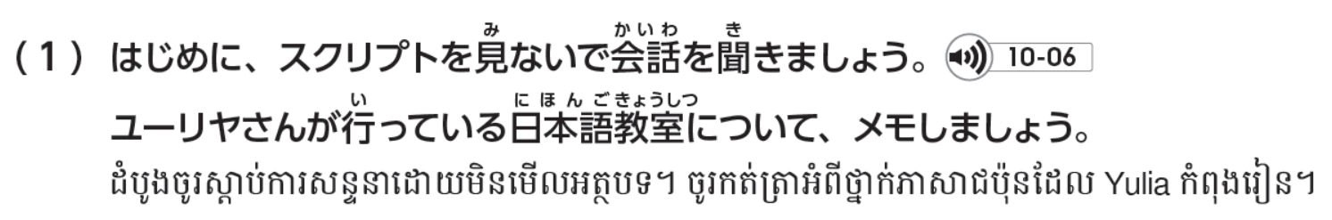
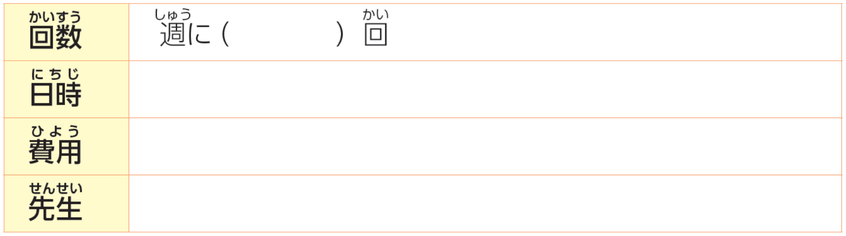
★スキットあります
https://youtu.be/yhFJAUK4a-4

Slide 28
1
火：夜 7:00 ~ 8:30
ただ （きょうかしょは かう）
いろいろ、みんなしんせつ

Slide 29
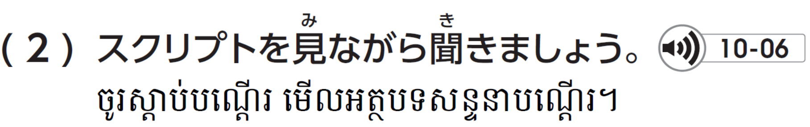


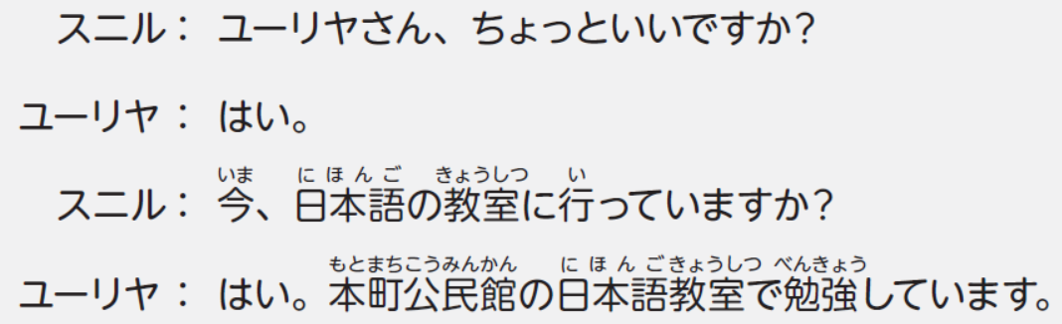
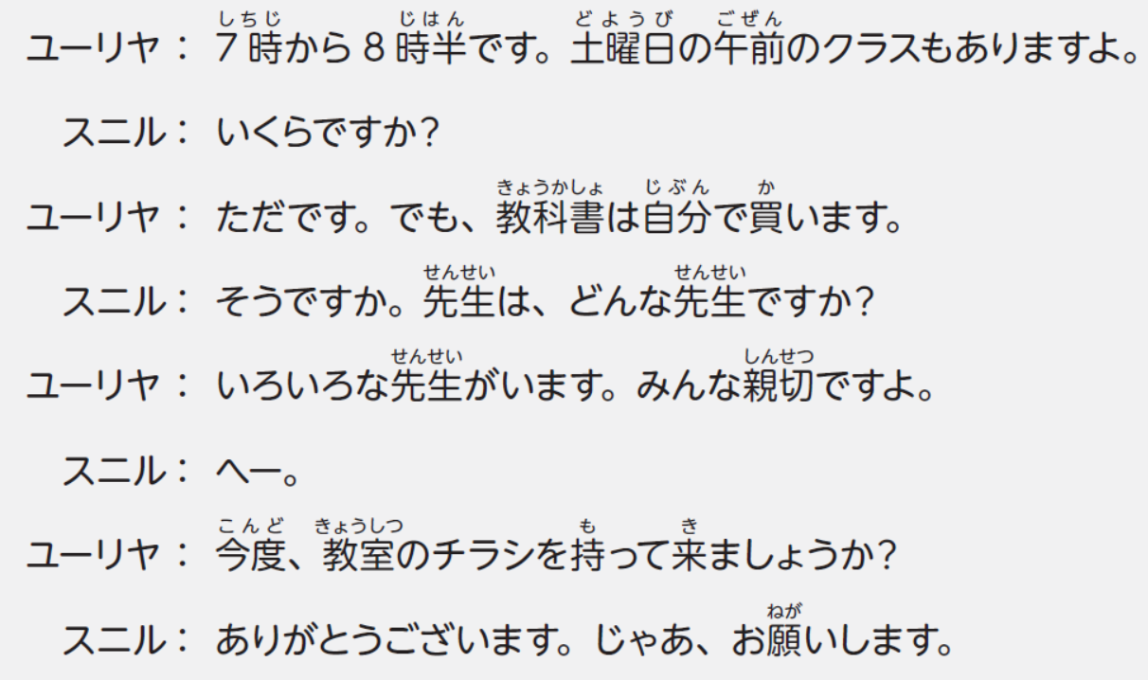
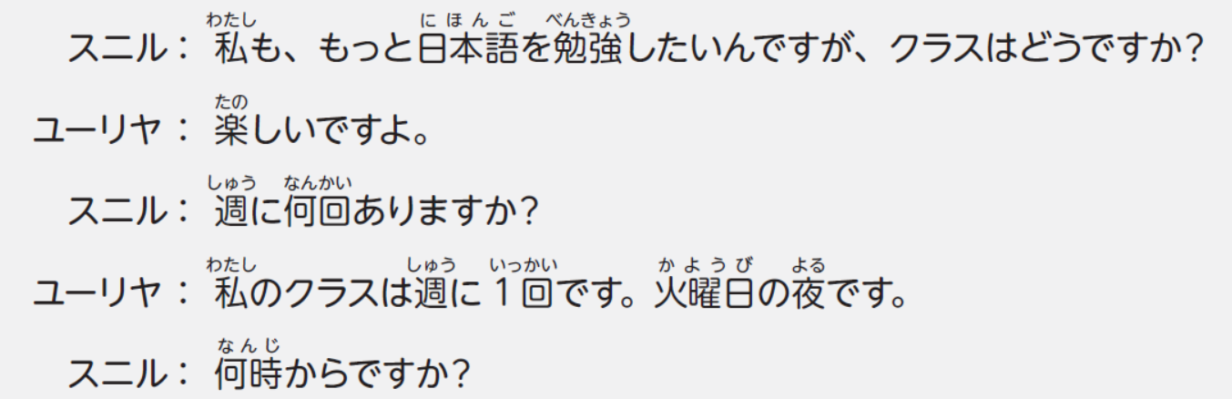
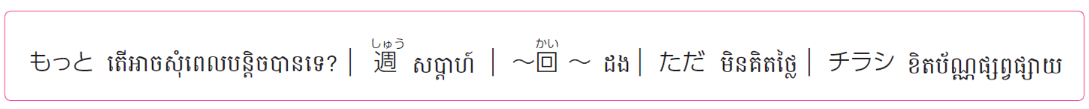

Slide 30
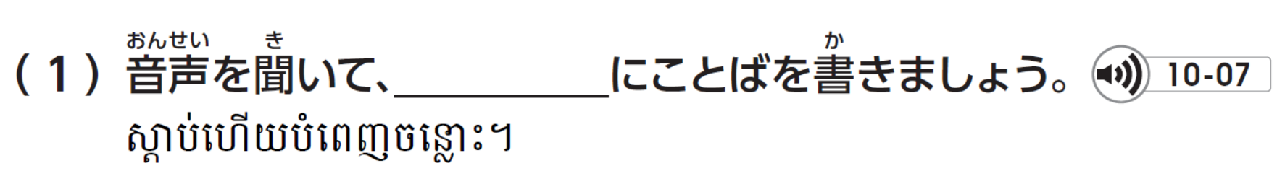
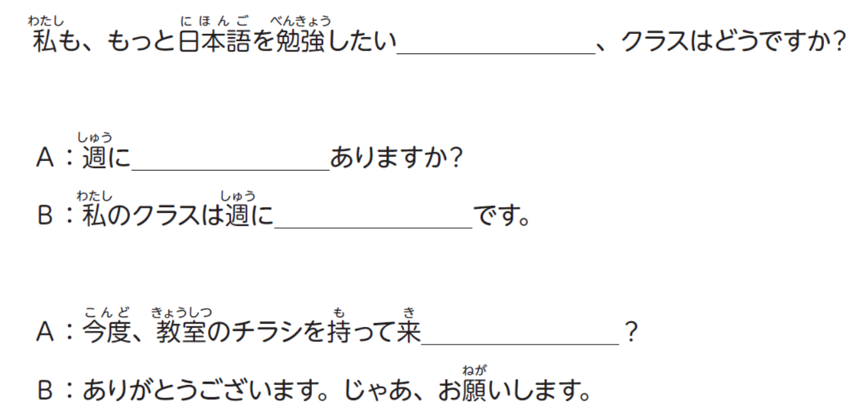

Slide 31
んですが
なんかい
１かい
ましょうか

Slide 32
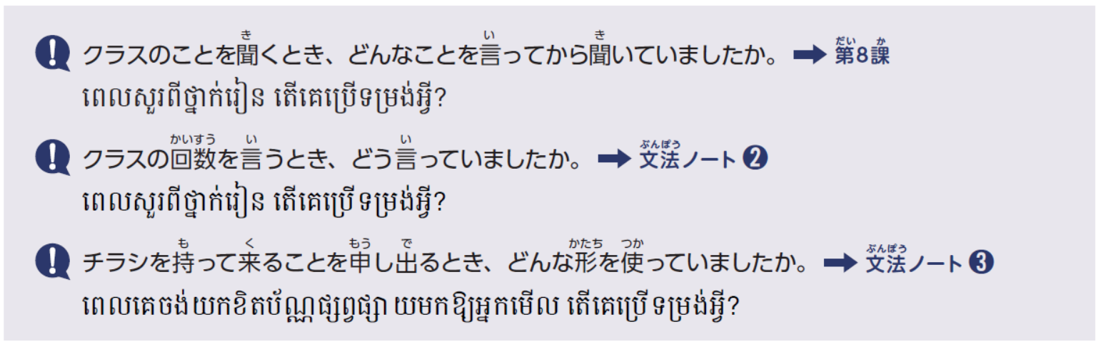

Slide 33
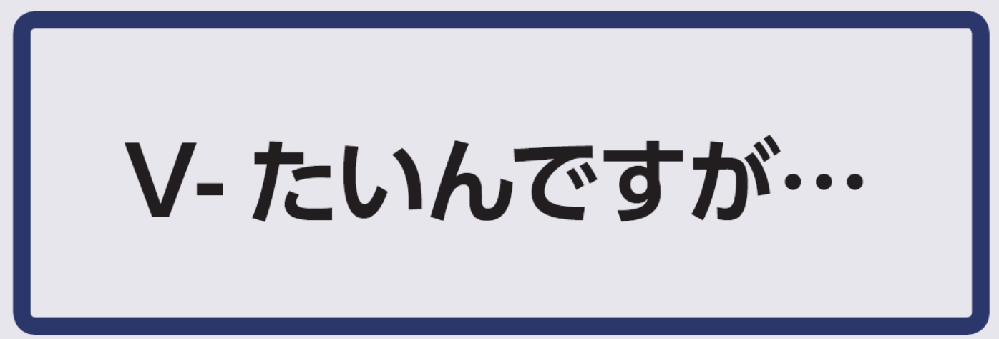

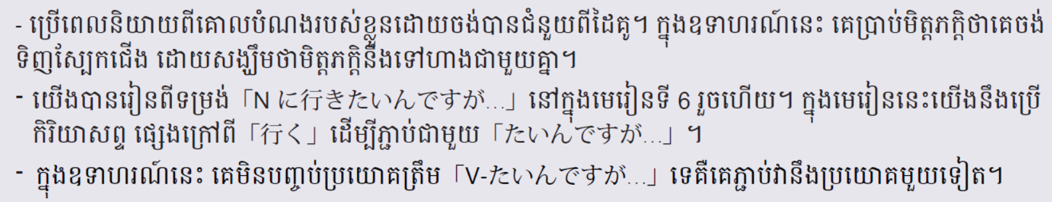


Slide 34





Slide 35





Slide 36


Slide 37








Slide 38



Slide 41


Slide 42







★スキットあります
https://youtu.be/En0BDehTZN8

Slide 43
a
e
d
b
c

Slide 44







Slide 45
２
１
３
１
３
４
４
５
２
５

Slide 46


Slide 47
どういういみですか
のとき
のとき

Slide 48


Slide 49







ការសួរត្រលប់ទៅវិញ

Slide 50





Slide 51


Slide 52



















Slide 53


Slide 54


Slide 56


